Slide 1
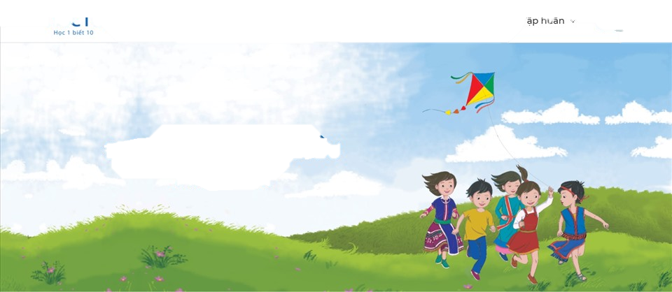
TIN HỌC LỚP 4

Slide 2



Slide 3

Câu 1: Vùng sân khấu của một chương trình ở hình 1 có gì khác so với vùng Sân khấu khi vừa kích hoạt môi trường lập trình Scratch?
Vùng Sân khấu của một chương trình ở Hình 1 có phông nền khác với vùng sân khấu khi vừa kích hoạt môi trường lập trình scratch. Vùng sân khấu ở hình 1 là một bãi biển, vùng sân khấu khi vừa kích hoạt môi trường lập trình scratch có phông nền màu trắng.

Slide 4
Thứ ngày tháng năm 2023
Công nghệ
BÀI 3: TẠO CHƯƠNG TRÌNH CÓ PHÔNG NỀN THAY ĐỔI
Mục tiêu:
- Chọn được các hình ảnh làm phông nền cho vùng sân khấu.
- Sử dụng được lệnh thay đổi phông nền
- Tạo được chương trình có phông nền thay đổi

Slide 5
Khám phá
Hoạt động 1: THÊM, ĐỔI TÊN PHÔNG NỀN
Yêu cầu: Em hãy thực hiện lần lượt các bước ở Hình 2 để thêm phông nền Beach Malibu, sau đó đổi tên Beach Malibu thành biển.
Tương tự, em hãy thêm phông nền Arctic và đổi tên Arictic thành Bắc cực. Khi nháy chuột vào từng ảnh phông ảnh nền Biển, Bắc cực, em quan sát phông nền trên vùng sân khấu thay đổi như thế nào?
Thảo luận nhóm

Slide 6
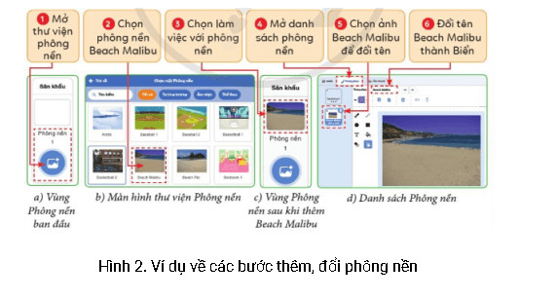

Slide 7
Vùng sân khấu có thể có phông nền là các hình ảnh thể hiện phong cảnh khác nhau. Em có thể thêm, đổi tên các phông nền.

Slide 8
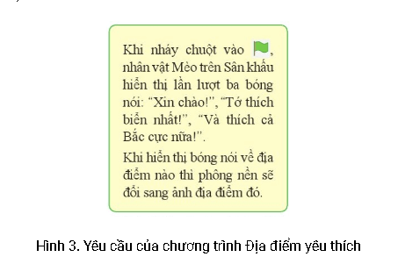
Khám phá
Hoạt động 2: TẠO CHƯƠNG TRÌNH ĐỊA ĐIỂM YÊU THÍCH
Yêu cầu: Để tạo chương trình Địa điểm yêu thích, em hãy thực hiện lần lượt các bước sau:
Bước 1: Tìm hiểu yêu cầu (Hình 3).

Slide 9

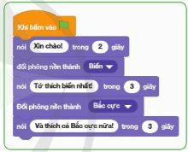
Bước 2: Tìm hiểu kịch bản (Hình 4).
Hình 4. Một kịch bản của nhân vật Mèo
Bước 3: Thêm phông nền Biển, Bắc cực như ở Hoạt động 1
Bước 4: Lập trình cho nhân vật mèo theo hướng dẫn ở Hình 5.
Hình 5. Hướng dẫn lập trình cho nhân vật Mèo
Em hãy chạy thử chương trình bằng cách nháy chuột vào và kiểm tra xem chương trình có thực hiện đúng kịch bản như ở Hình 4 không.

Slide 10

Để thay đổi phông nền, em sử dụng lệnh

Slide 11

Bài 1: Ở màn hình môi trường lập trình scratch, vùng nào dùng để thêm phông nền?
Ở màn hình môi trường lập trình scratch, vùng phông nền dùng để thêm phông nền.

Slide 12
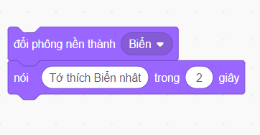
Bài 2: Để đổi phông nền ở vùng Sân khấu sang phông nền có tên là Biển rồi hiển thị bóng nói "Tớ thích biển nhất!", em phải chọn và ghép theo thứ tự các lệnh nào?
Thảo luận nhóm
Các lệnh và thứ tự ghép như hình sau:

Slide 13

Em hãy tạo một chương trình mà khi nháy chuột vào , nhân vật mèo sẽ hiển thị bóng nói giới thiệu hai hoạt động thể thao với phông nền minh họa.

Slide 14
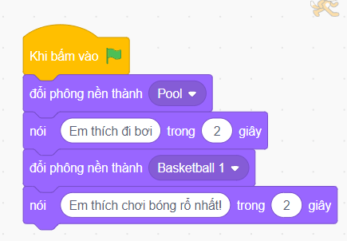
Em kéo thả các lệnh như chương trình sau:

Slide 15
GHI NHỚ
Em có thể thêm nhiều ảnh phông nền vào chương trình Scratch
- Lệnh cho phép em lập trình thay đổi phông nền theo tên.
Tài liệu được chia sẻ bởi Website VnTeach.Com
https://www.vnteach.com
Một sản phẩm của cộng đồng facebook Thư Viện VnTeach.Com
https://www.facebook.com/groups/vnteach/
https://www.facebook.com/groups/thuvienvnteach/

Slide 16


CHÚC CÁC EM
HỌC TỐT !

